Slide 1
Hoofdstuk 3 ‘veranderend wereldbeeld’
Paragraaf 3.1
De renaissance

Slide 2
Kenmerkende aspecten:
Het veranderende mens- en wereldbeeld van de renaissance en het begin van een nieuwe wetenschappelijke belangstelling
De hernieuwde oriëntatie op het erfgoed van de klassieke oudheid
Wanneer? Tussen 1300 - 1500

Slide 3
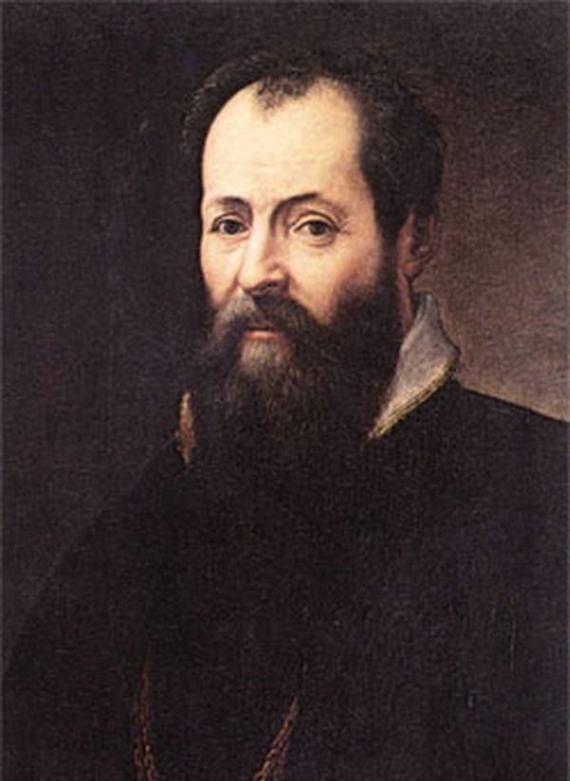
Renaissance
1450
De tijd die voor ons ligt is minderwaardig, ik merk dat er een nieuwe tijd is aangebroken. Een tijd die net zoals de oudheid belangrijk is. Ik vind dat mijn tijd een wedergeboorte is van de oudheid: een renaissance!
Giorgio Vasari,
Italiaanse schilder, architect uit de Renaissancetijd

Slide 4
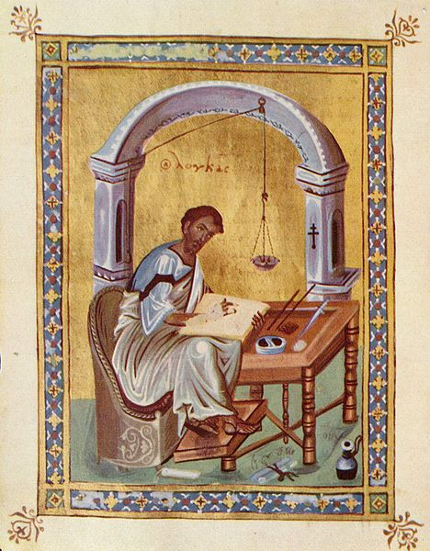
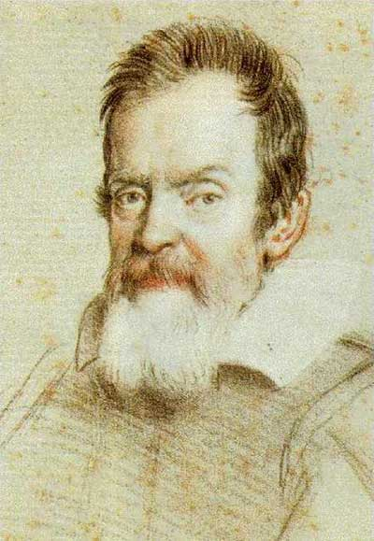
Middeleeuwen Vroegmoderne tijd
mentaliteitsverandering
Mensbeeld vroegmoderne tijd (renaissance)
Carpe Diem
Pluk de dag, je leeft maar één keer
Mensbeeld middeleeuwen:
Memento Mori
Denk eraan, je gaat dood!
Jij!
geniet!
God!
Jij!
Bijbel
leven
God!
God!
Leven op aarde
kunst
God!
God!
hemel
Jij!
bidden
kerk
Goed leven
geniet!

Slide 5
Waar en waarom ontstaat de renaissance?
Waar begin?
In Italië
Waarom?
Rijke zelfstandige burgers → willen hun rijkdom etaleren
Rijke Italiaanse burgers voelden zich verwant aan de Romeinen
Oude klassieke teksten werden ontdekt: door o.a. kruistochten en handelscontacten met Arabische wereld.
Veel erfgoed uit de klassieke oudheid aanwezig
Populair?
Door boekproductie!!!
Middeleeuwen:
http://schooltv.nl/video/boekproductie-in-de-middeleeuwen-elk-boek-uniek/#q=boekdrukkunst
Vanaf 1450:
http://schooltv.nl/video/de-boekdrukkunst-het-begin-van-de-emancipatie-van-het-boek/#q=boekdrukkunst
O.a. wetenschappelijke teksten

Slide 6
En hoe zie je de renaissance terug in de maatschappij?
Denken
Kunst
HUMANISME
Belangstelling + bestudering van klassieke teksten (van Grieken en Romeinen)
VERBETERING van de KUNST
Perspectief, anatomie, verhoudingen in SCHILDERSKUNST
Verhoudingen, technieken in BOUWKUNST

Slide 7
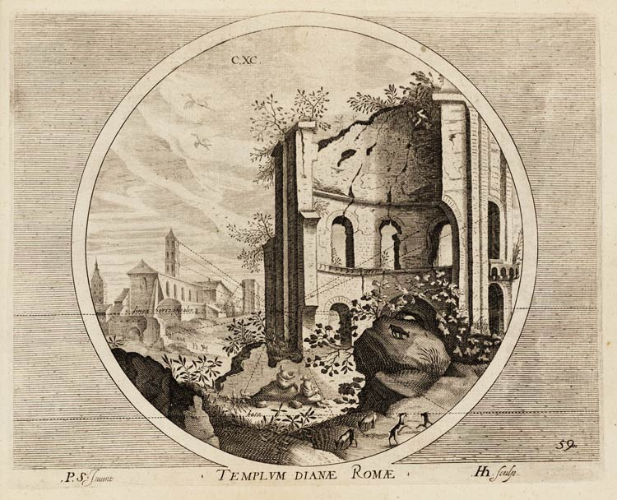
Oudheid herleven (heroriëntatie)? Weg en vervallen Rome

Slide 8
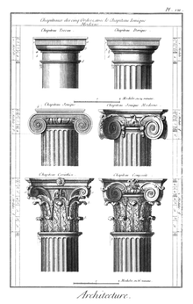
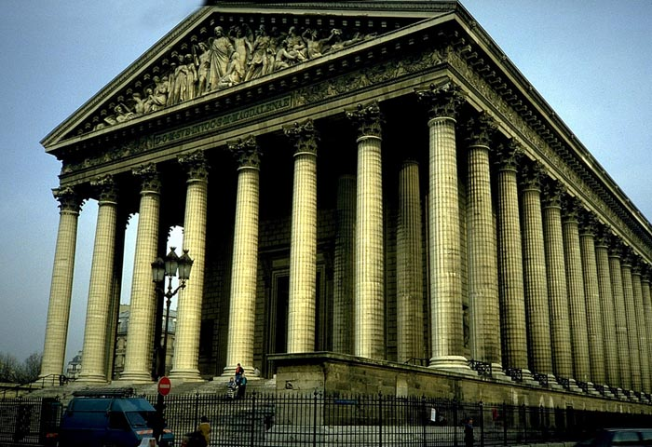
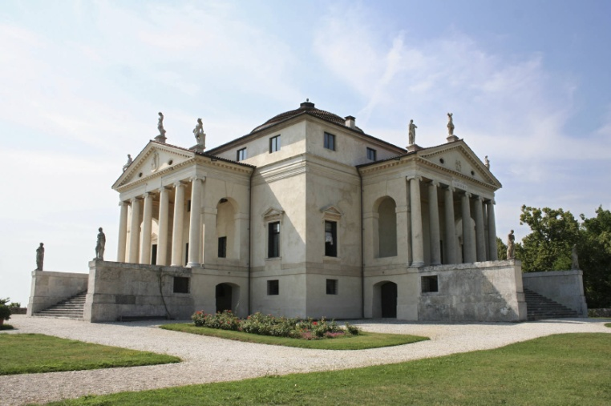
De oudheid komt op nieuw tot leven…
De mensen in Italië gingen rond 1500 ook bouwen met: zuilen!
De Grieken en Romeinen bouwden met: zuilen
Romeinse Tempel
Renaissance Tempel

Slide 9
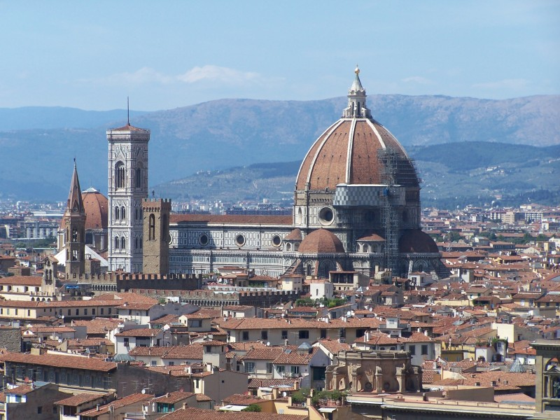
Renaissance bouwkunst:
Renaissance bouwkunst: geïnspireerd op de bouwkunst van de oudheid (Grieken en Romeinen) maar dan nog beter (en groter!)

Slide 10
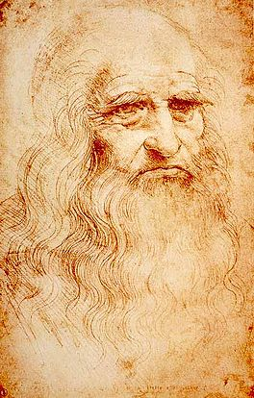
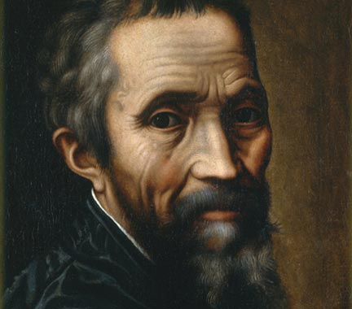
Renaissance in de kunst
De renaissance: ontstaan van universele mensen (uomo universale). Mensen die heel veel dingen konden, beeldhouwen, schilderen, ontwerpen, dichten enz..
Pff die kunstenaars uit de middeleeuwen bakten er echt niets van… geen perspectief, geen verhoudingen, geen anatomie
Leonardo da Vinci
Michelangelo

Slide 11
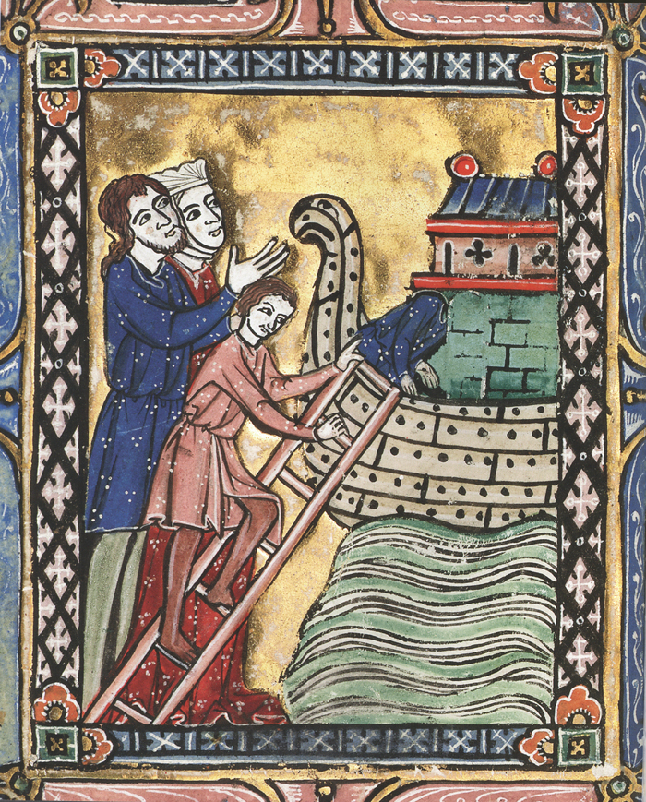
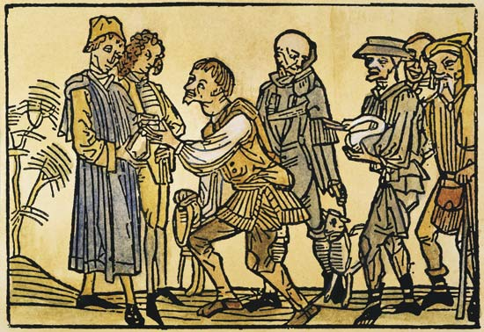
Middeleeuwse schilderkunst

Slide 12
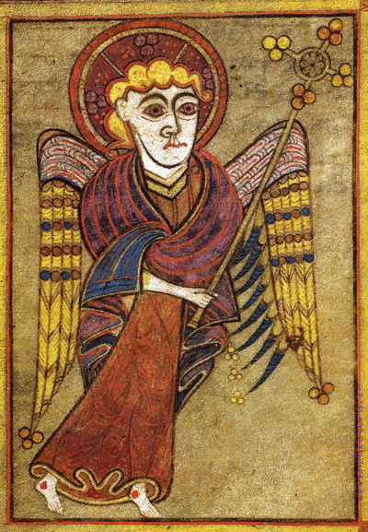
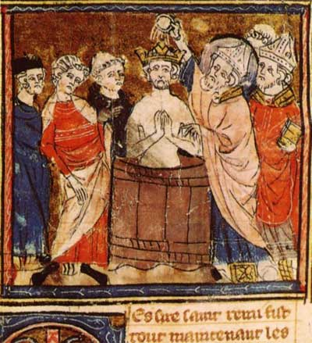
Middeleeuwse schilderkunst

Slide 13
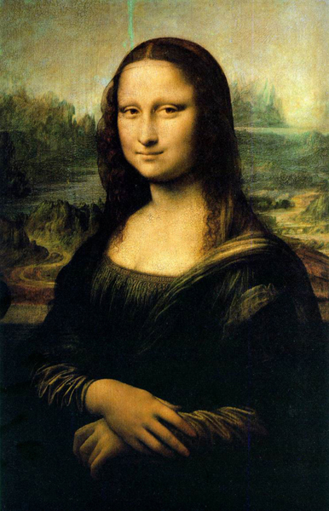
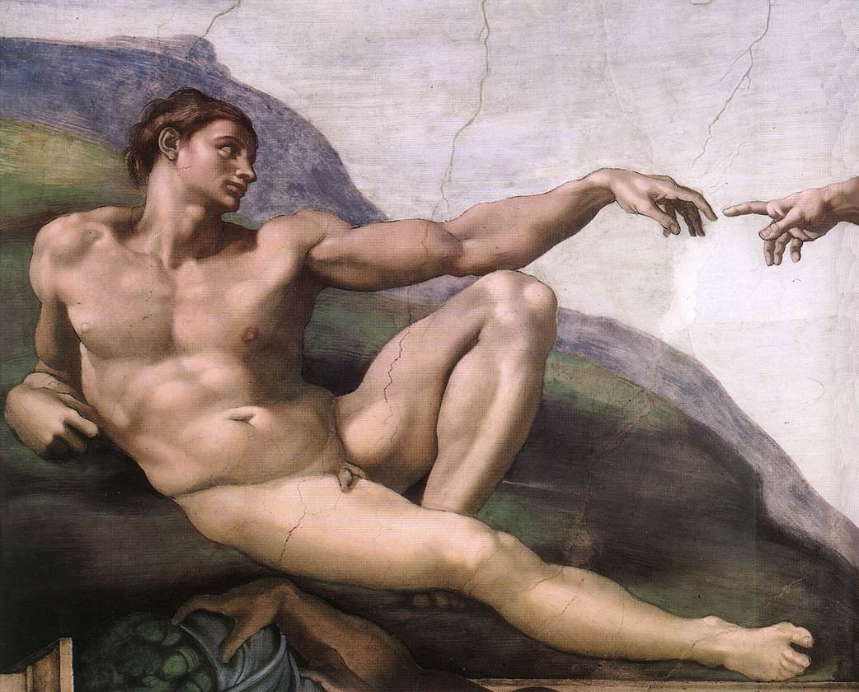
Renaissance schilderkunst

Slide 14
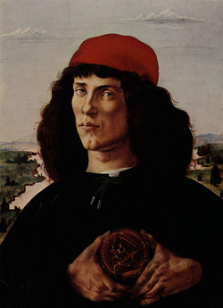
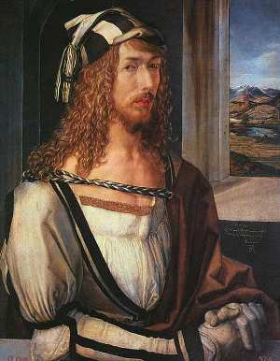
Renaissance schilderkunst
De mens zelf meer centraal in de schilderkunst!
Mens is meer zelfbewust

Slide 15
Renaissance → van Italië naar Noord-Europa (o.a. door de uitvinding van de boekdrukkunst 1450)
Ontstaan → Christelijk humanisme
Erasmus:
http://schooltv.nl/video/erasmus-wie-was-erasmus/#q=erasmus
Humanisme en renaissance hadden invloed op de manier waarop men tegen de kerk aankeek → Kritiek!

Slide 16
Reflectie:
Zijn de kenmerkende aspecten (met de begrippen) van deze paragraaf begrepen?
Het veranderende mens- en wereldbeeld van de renaissance en het begin van een nieuwe wetenschappelijke belangstelling
De hernieuwde oriëntatie op het erfgoed van de klassieke oudheid
Ga na of je de belangrijkste begrippen in deze kenmerkende aspecten goed kent en dat je snapt dat er tussen de twee kenmerkende aspecten een verband is.

Slide 17
Huiswerk
Maak alle opdrachten van paragraaf 5.1(intro, verwerken en historisch denken)
Kijk alle opdrachten na met behulp van het antwoordmodel (staat in SOM).
Het lezen en bestuderen van vragen en het antwoordmodel is ook erg leerzaam! Met name als je moeite hebt met de toepassingsvragen op toetsen.

Slide 18
Erasmus
Examenvraag:
Een gegeven:
Omstreeks 1500 bestudeerde de humanist Erasmus de Bijbel aan de hand van de oorspronkelijke Griekse teksten. Hierdoor ontdekte hij in de gangbare Latijnse vertaling van de Bijbel veel fouten.
(2p) Leg uit dat dit gegeven past bij twee kenmerkende aspecten van de zestiende eeuw.
http://www.entoen.nu/erasmus
http://www.schooltv.nl/video/erasmus-wie-was-erasmus/#q=erasmus

Slide 19
Antwoord examenvraag
maximumscore 2
Voorbeeld van een juist antwoord is (twee van de volgende):
Het gegeven dat Erasmus Griekse teksten bestudeerde past bij de hernieuwde oriëntatie op het erfgoed van de klassieke oudheid (of een omschrijving daarvan).
De bestudering van de oorspronkelijke teksten van de Bijbel past bij de nieuwe wetenschappelijke belangstelling (of een omschrijving daarvan).
De kritiek die wordt geleverd op de invulling van het rooms-katholieke geloof / het constateren van fouten in de gebruikte Bijbelvertaling past bij de Reformatie (die leidde tot een splitsing van de christelijke kerk) (of een omschrijving daarvan).
per juiste combinatie van gegeven en kenmerkend aspect 1

